Slide 1

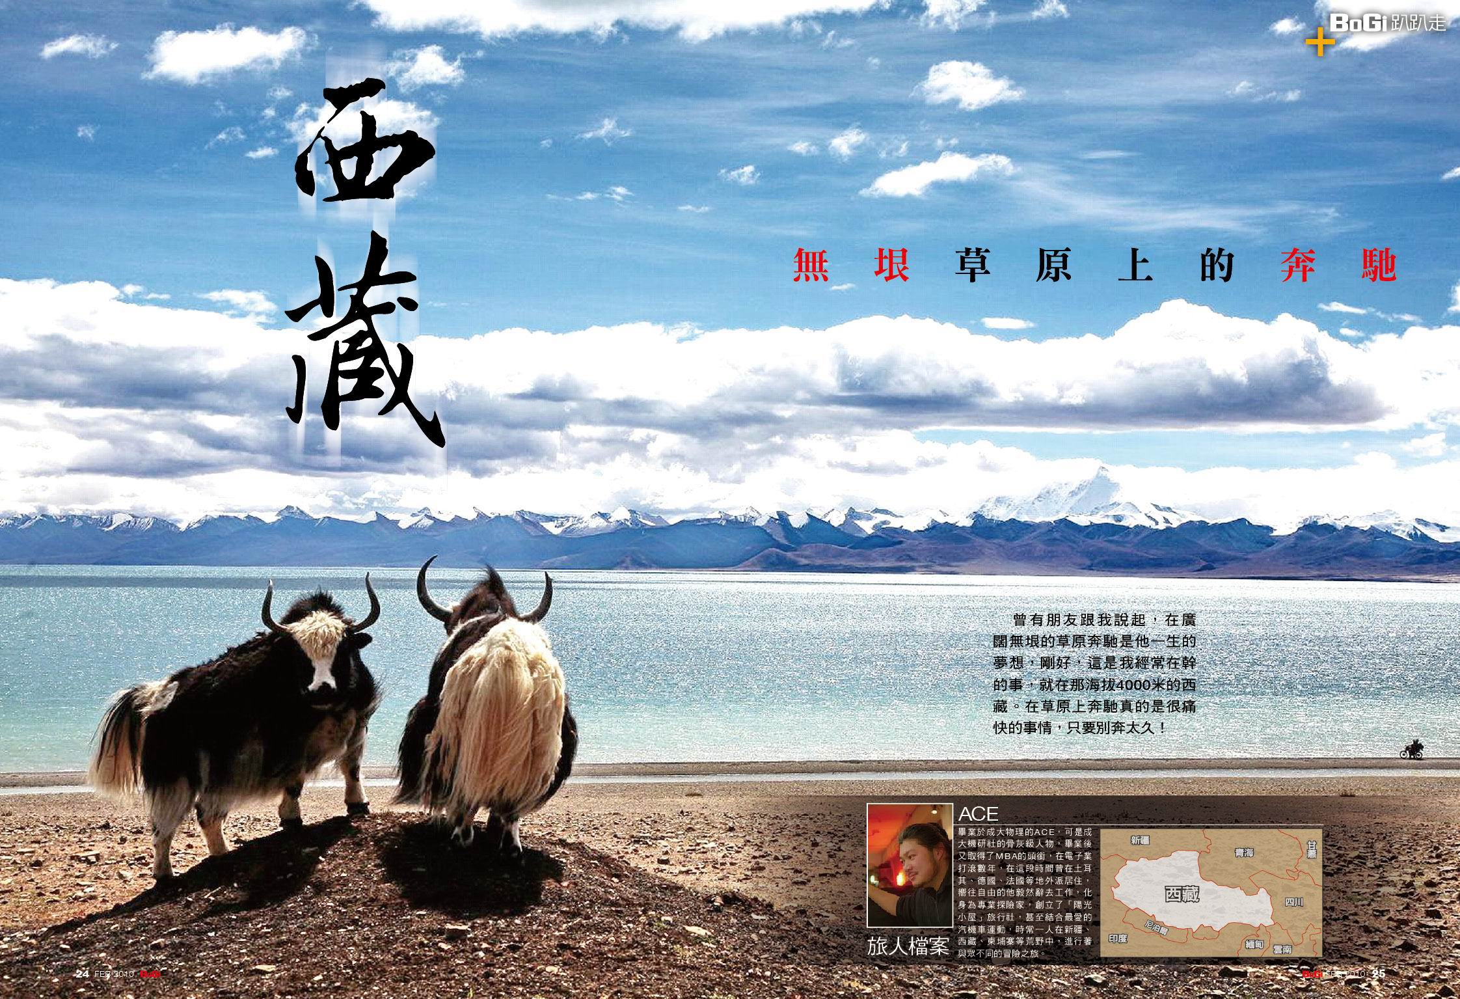
西藏旅遊：神山聖湖與高山症的前世今生

Slide 2

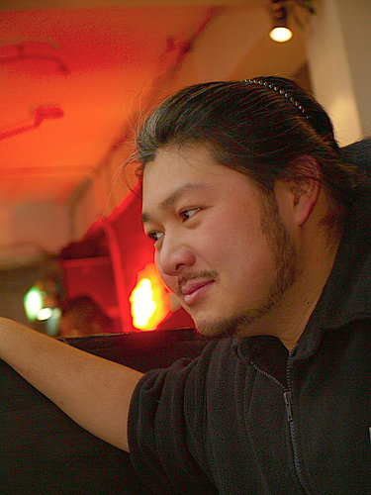
李承臻（1974年生）
學歷：
成功大學物理學系學士
文化大學國際企業管理研究所碩士
經歷：
天文物理學家
電子工程師
專案企劃/專案經理
國際商務人士
攝影師
西藏攝影家協會唯一台灣會員
中國科學院聘請高山症顧問
陽光小屋旅遊創辦人

Slide 3
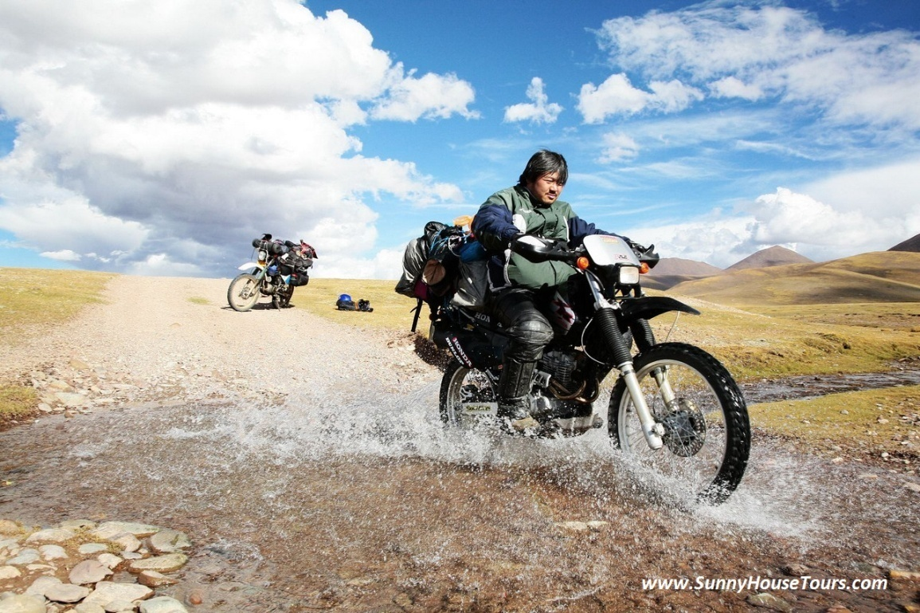
2000 – 2005 全球探險旅行
2006 – 2008 定居西藏
2009 – 2013 陽光小屋旅遊
2012 – 2013 車禍重傷，靈肉分離
2014 德吉旅行社

Slide 5
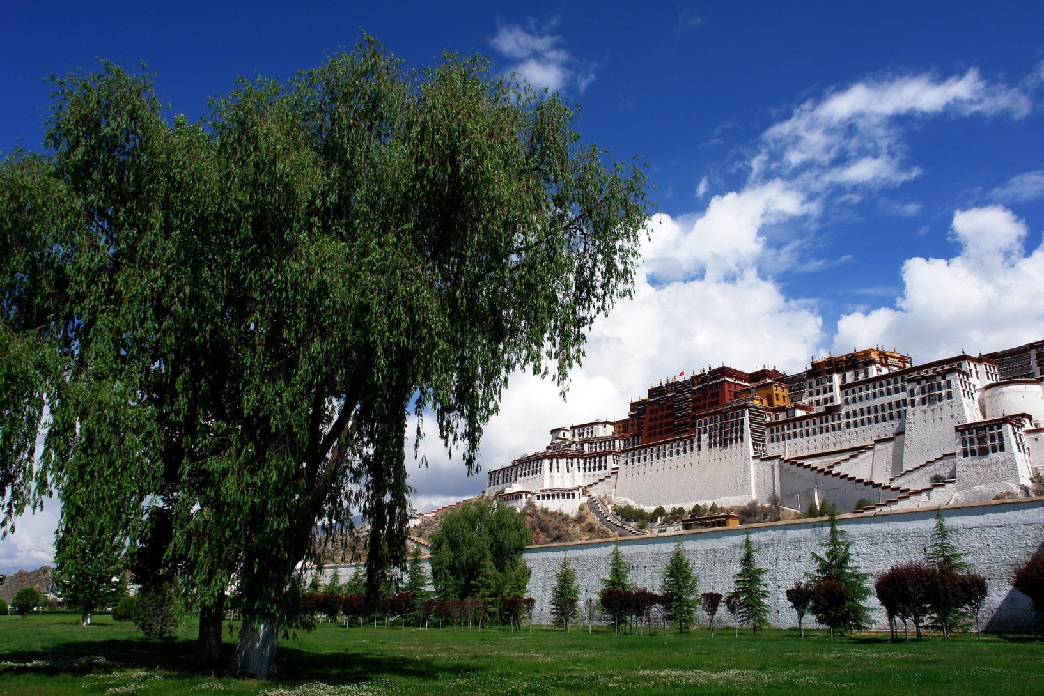

Slide 6
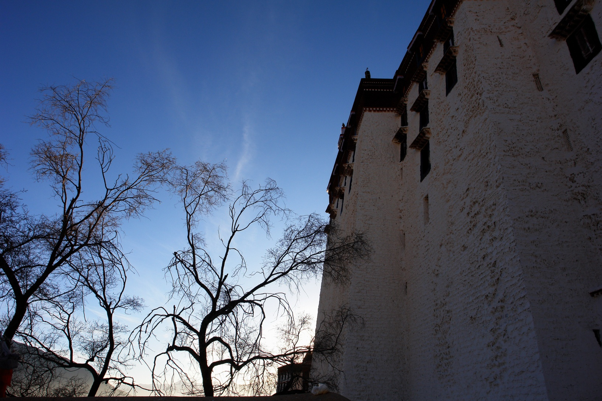

Slide 7
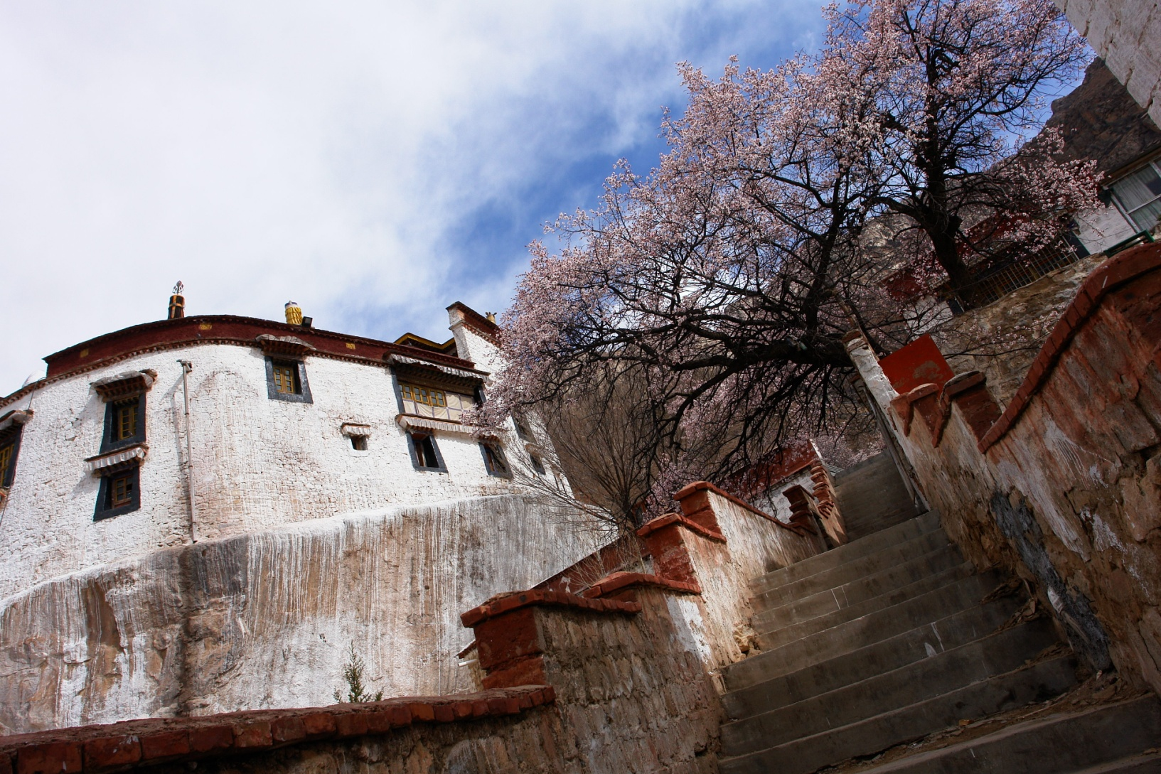

Slide 8
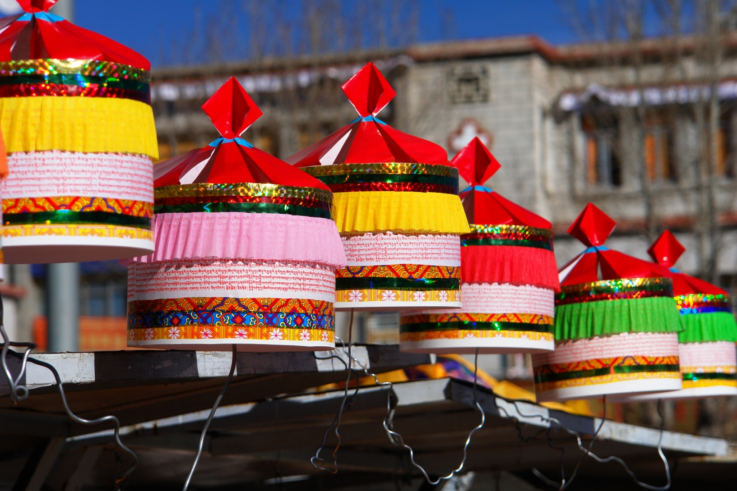

Slide 9
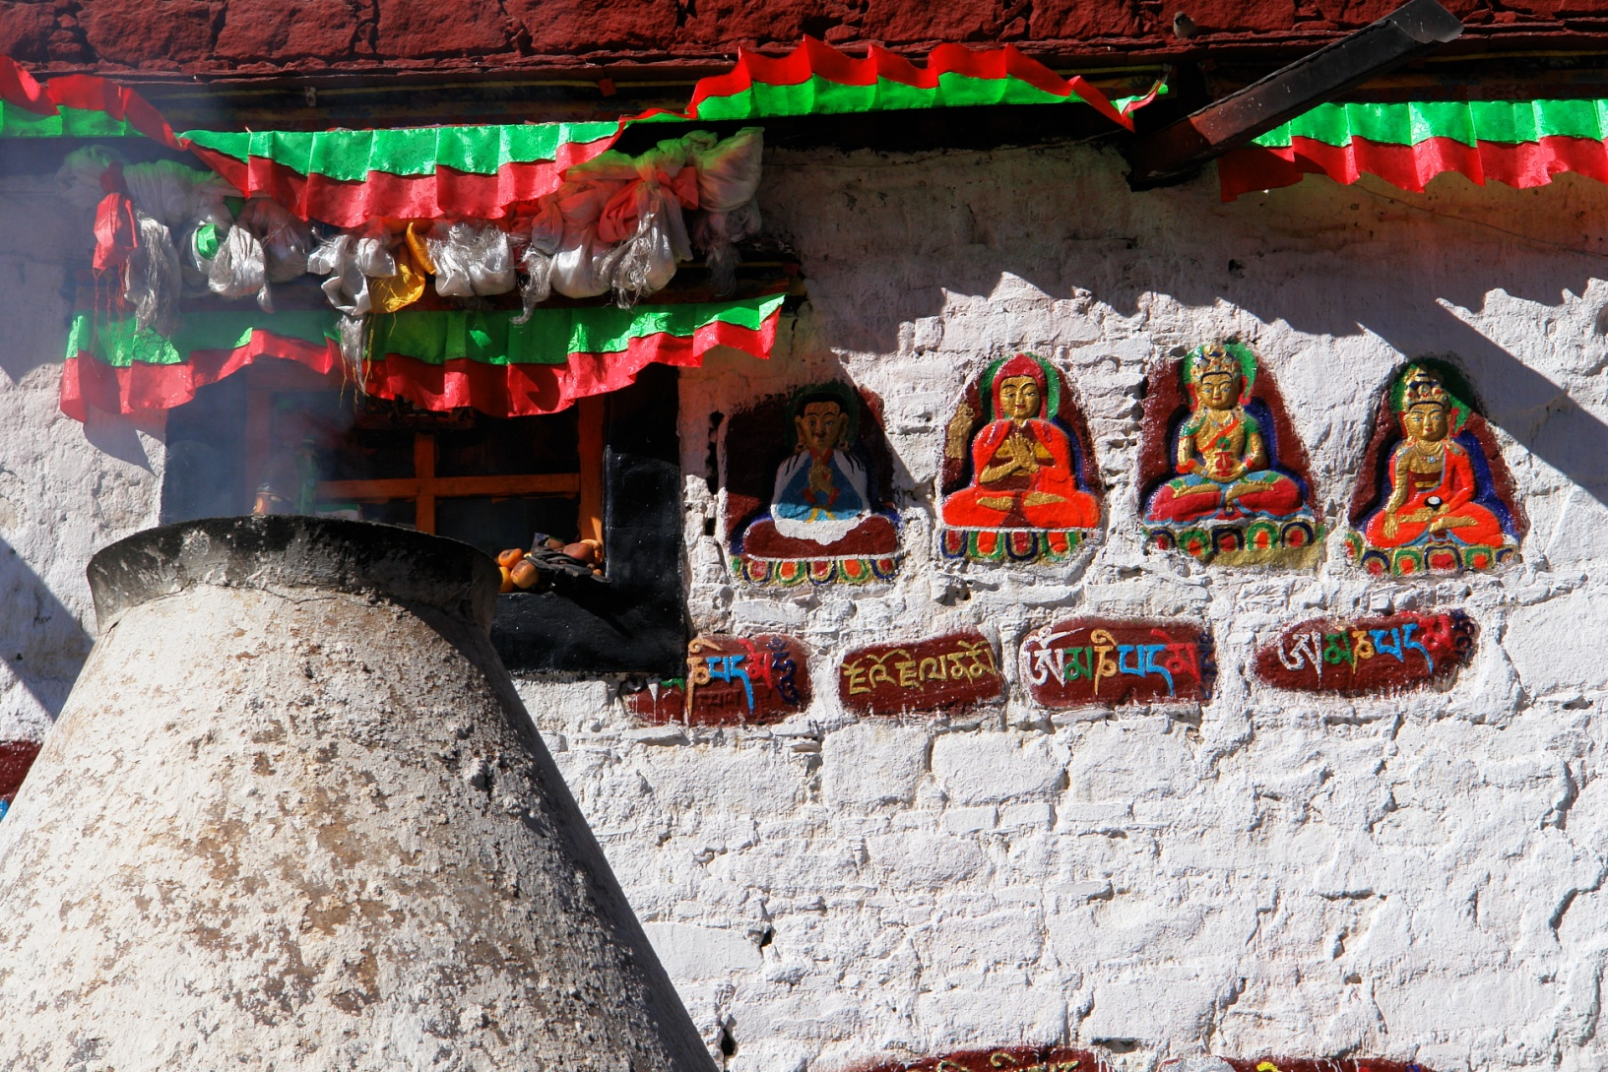

Slide 10
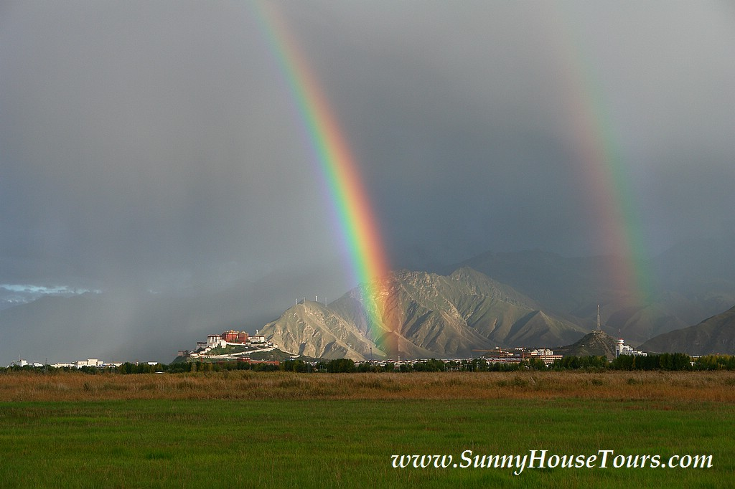

Slide 11
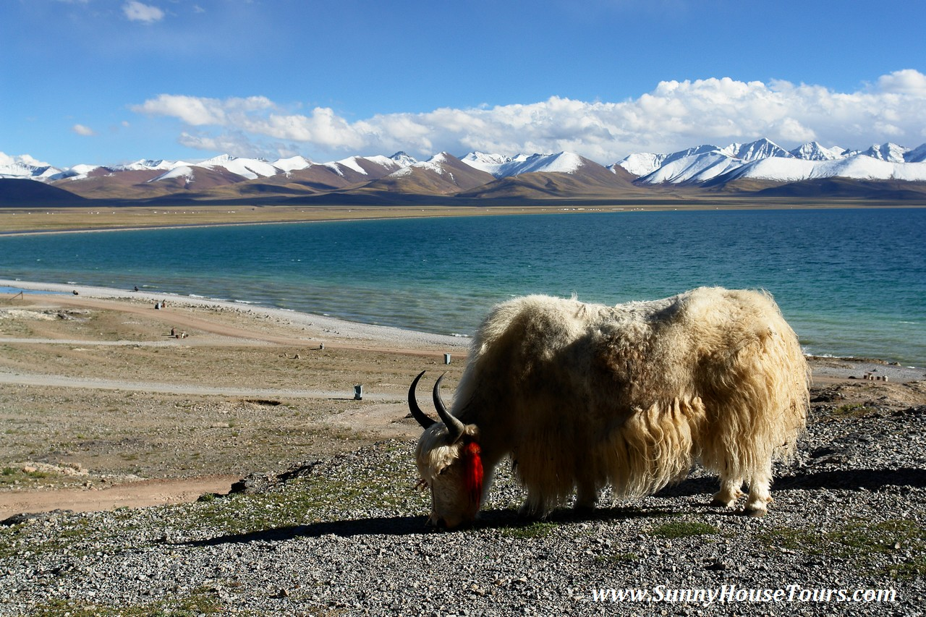
西藏聖湖-納木措

Slide 12
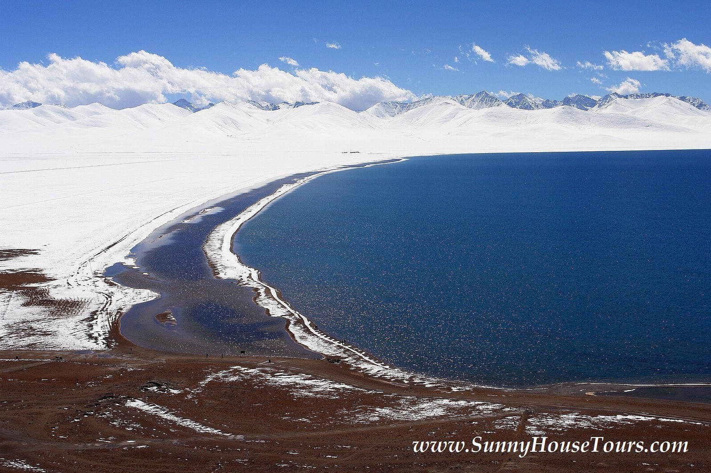
西藏聖湖-納木措

Slide 13
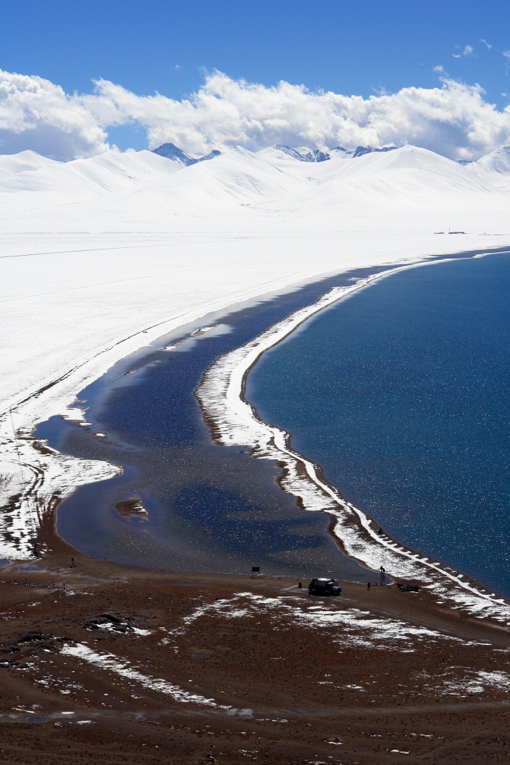
納木措

Slide 14
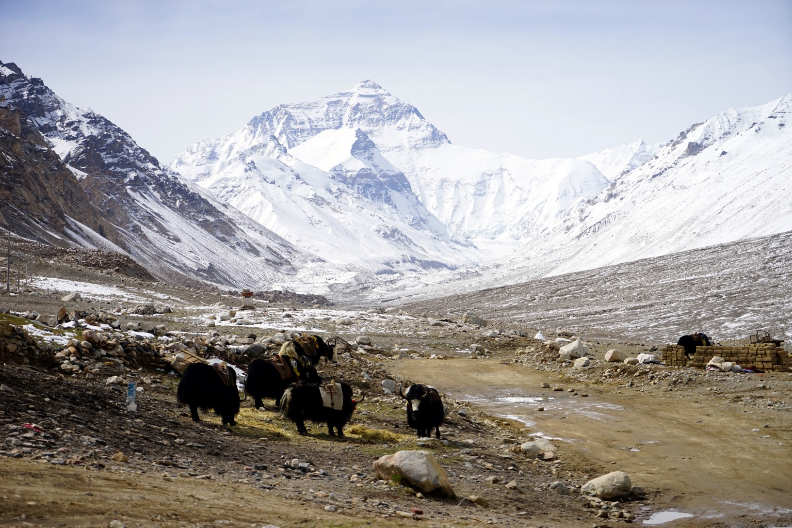
珠峰前哨站

Slide 15
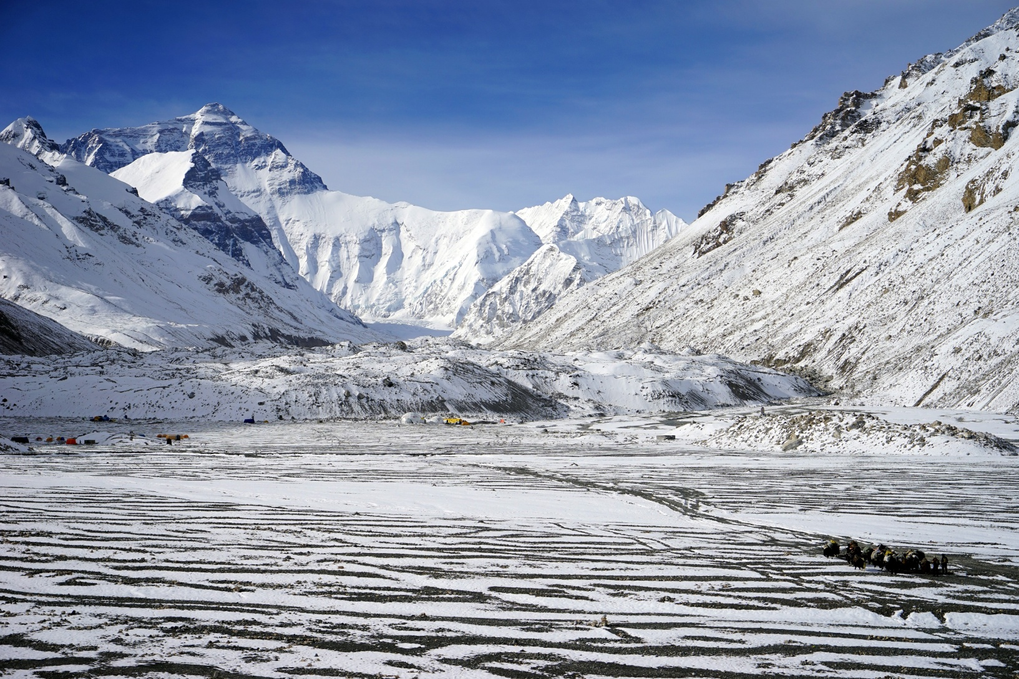

Slide 16
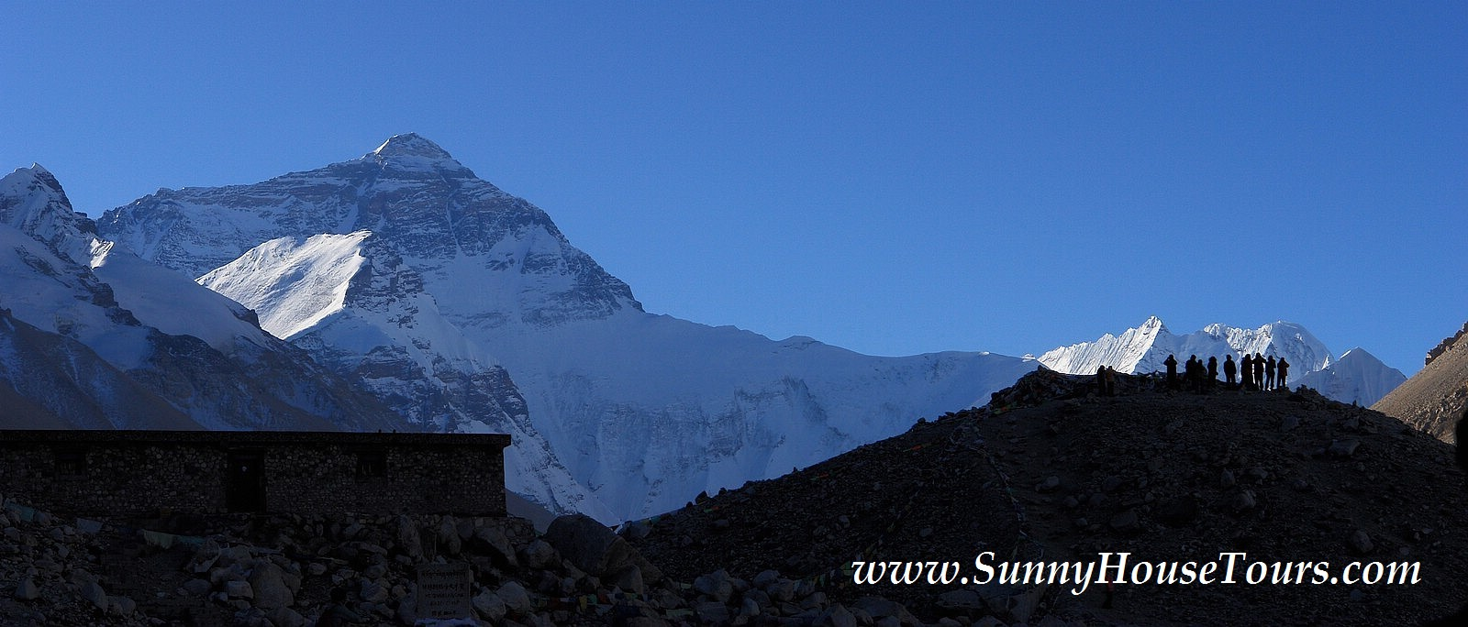
珠穆朗瑪峰

Slide 17
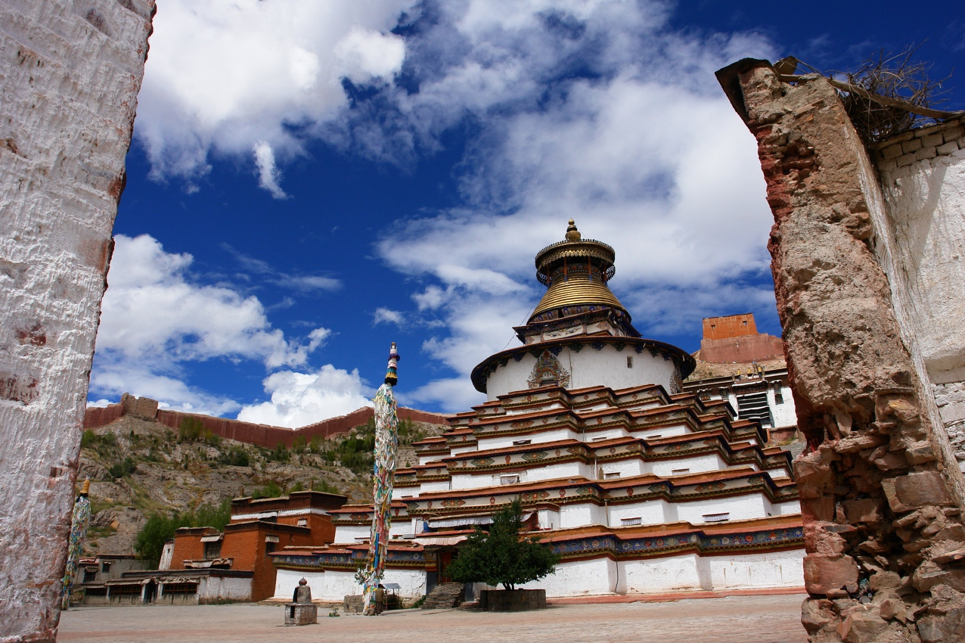

Slide 18
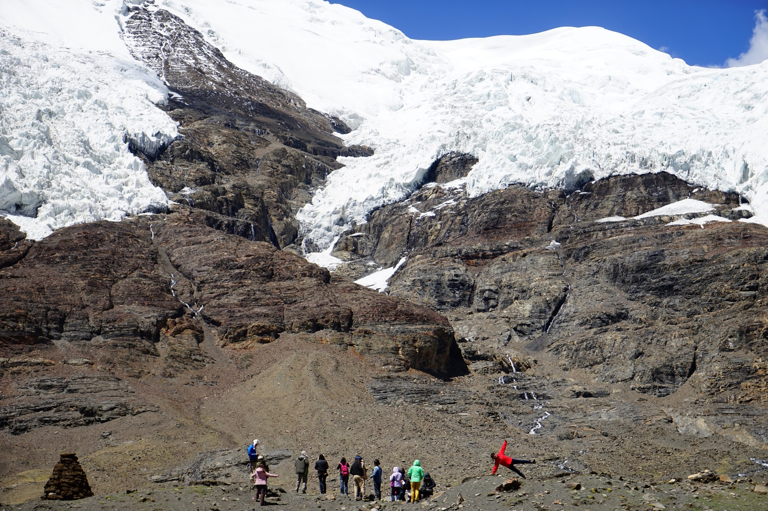

Slide 19
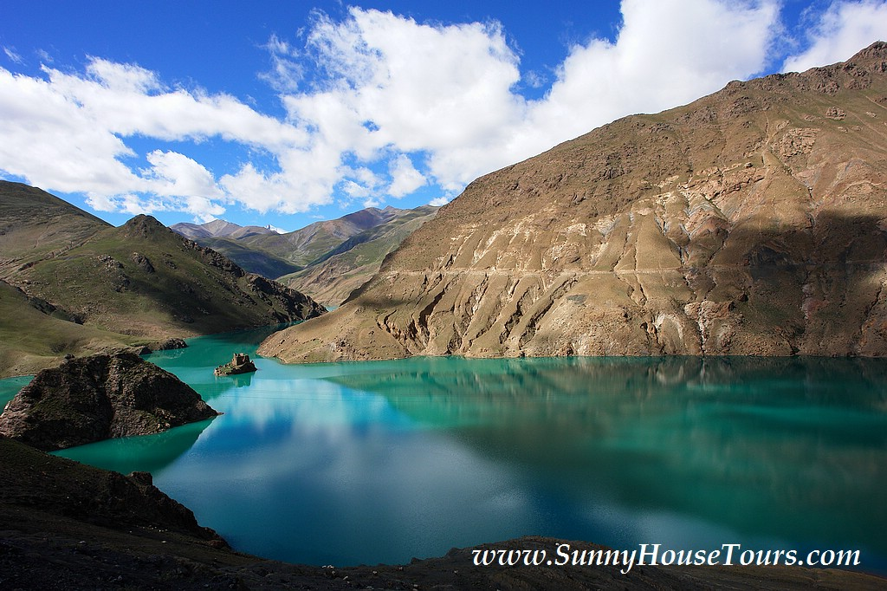
西藏聖湖-羊卓雍措

Slide 20
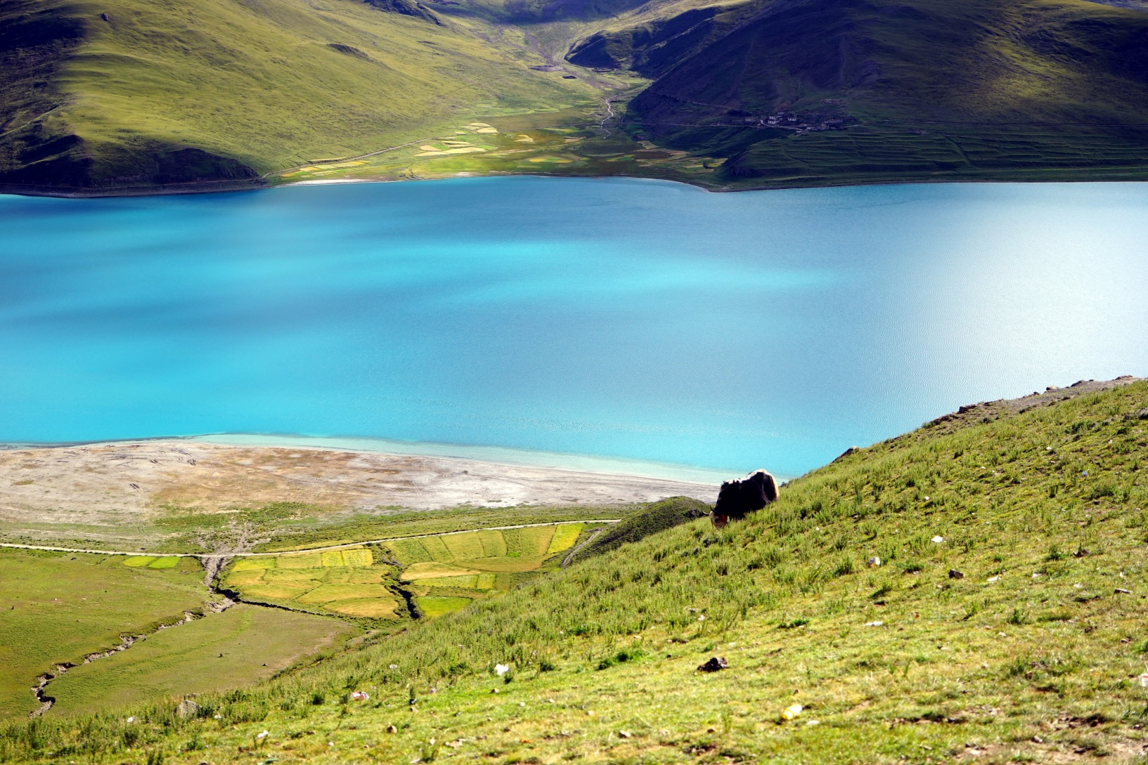

Slide 21
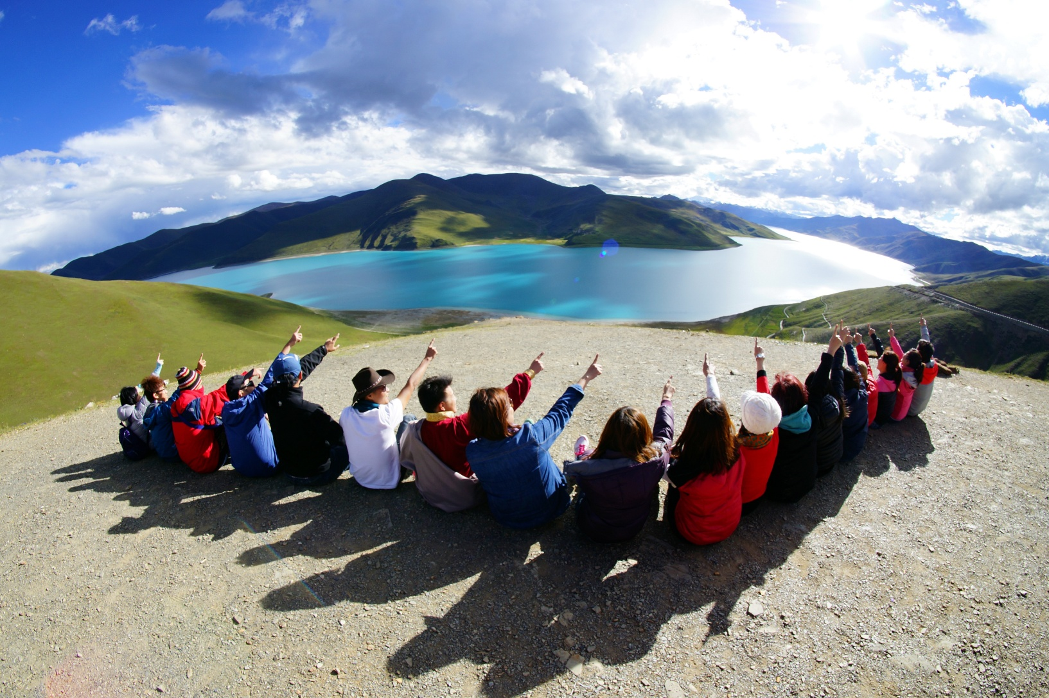

Slide 22
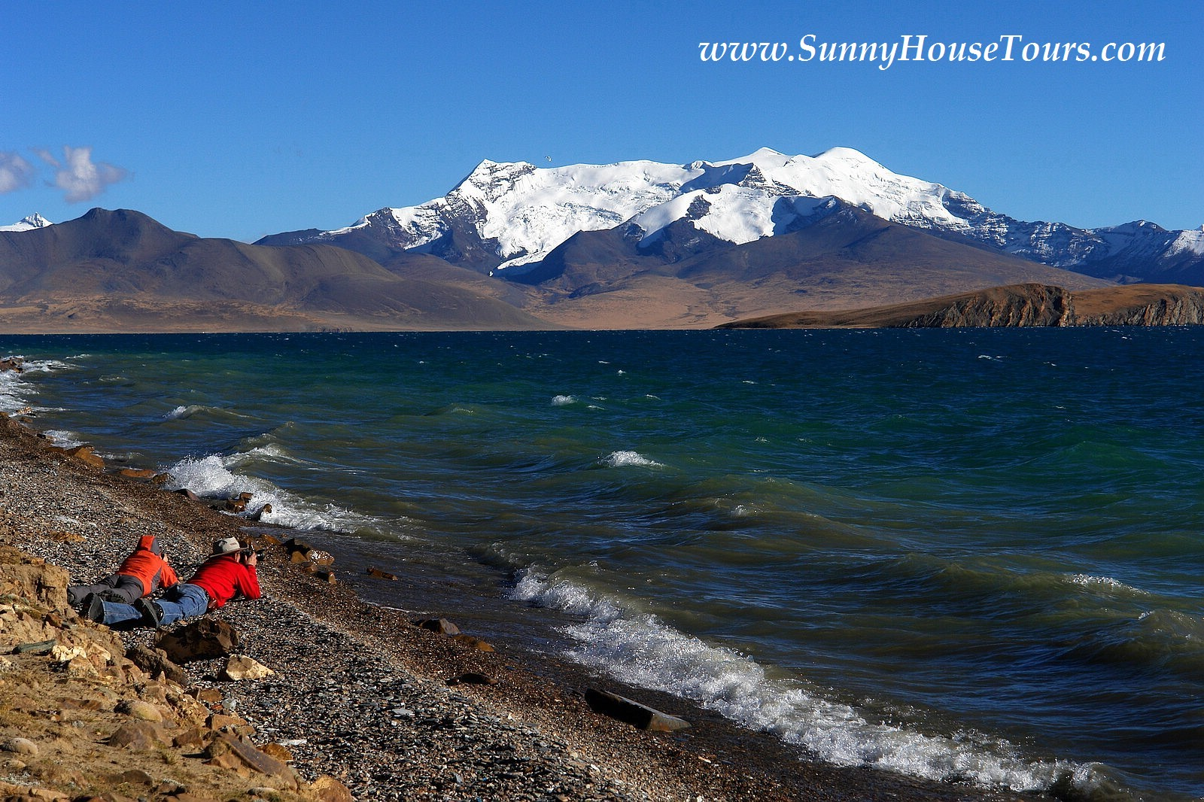

Slide 23
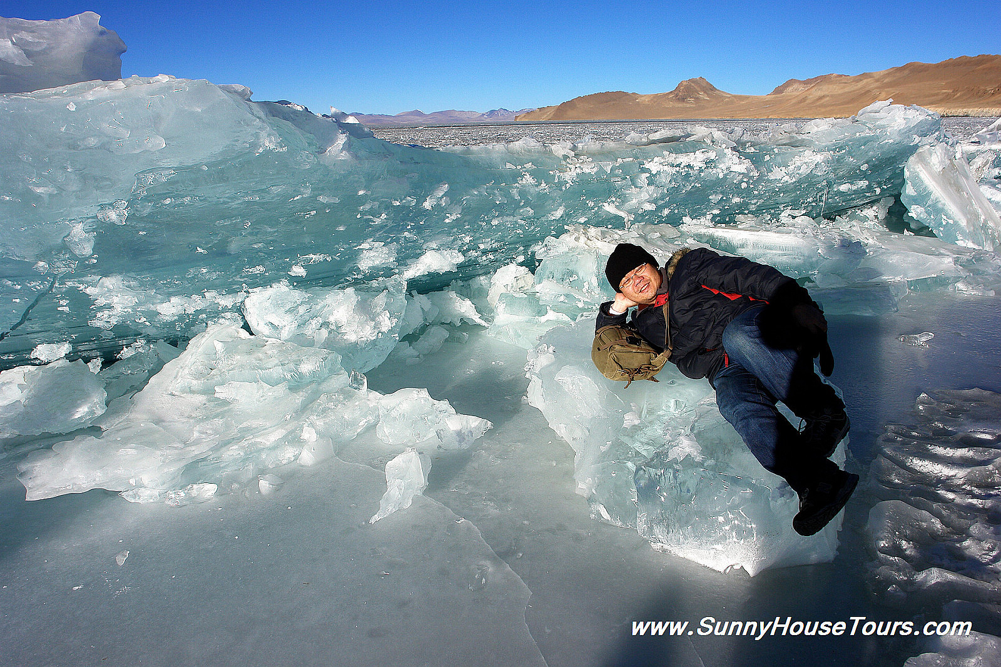

Slide 24
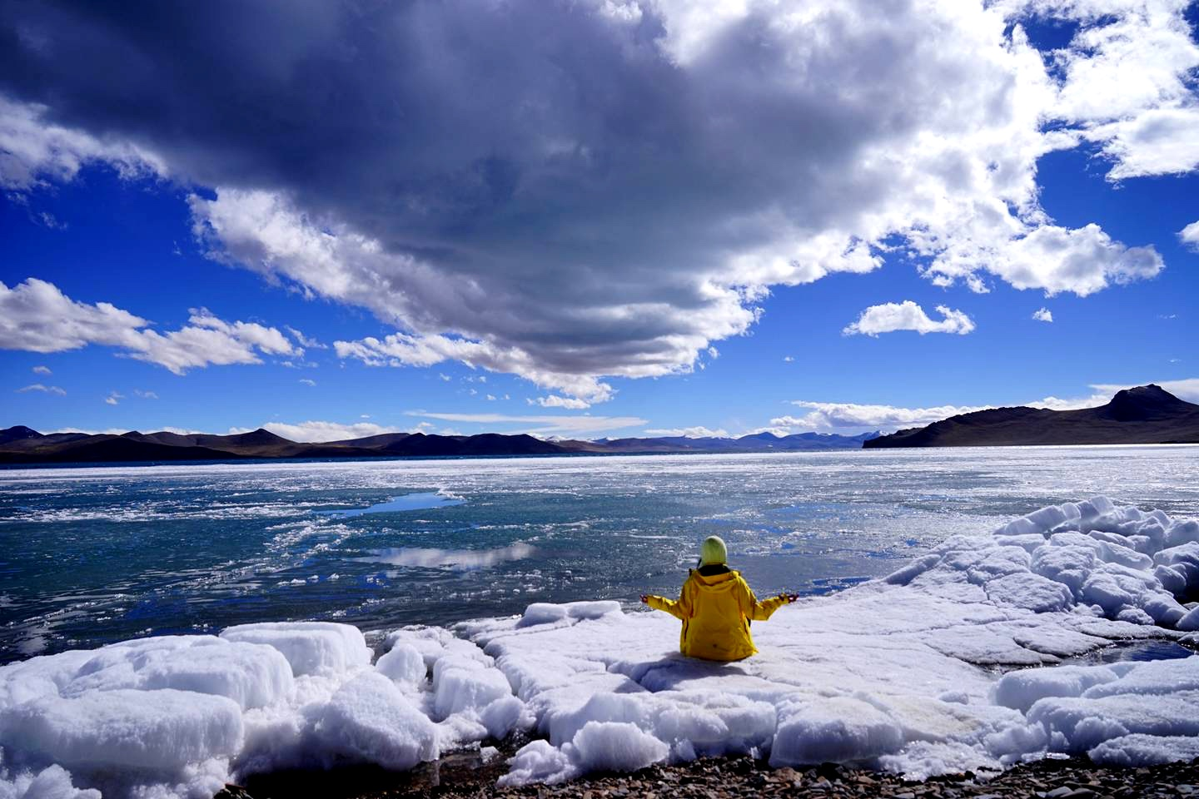

Slide 25
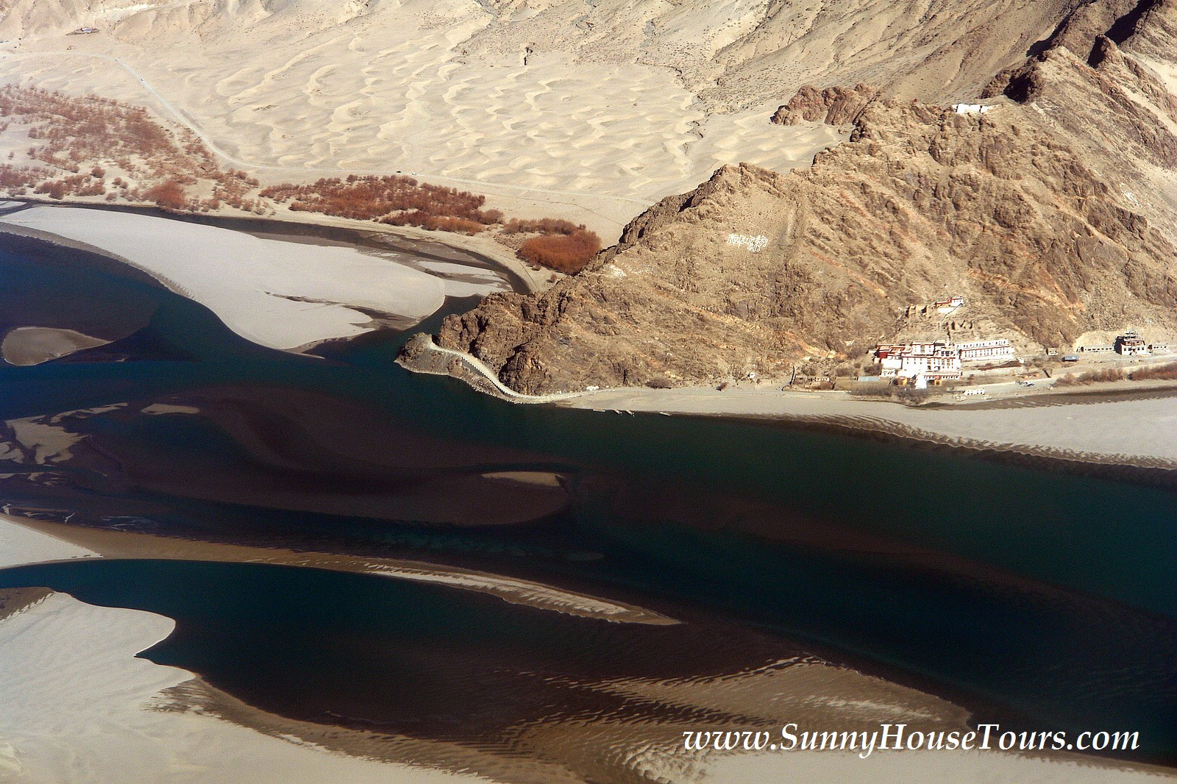

Slide 26
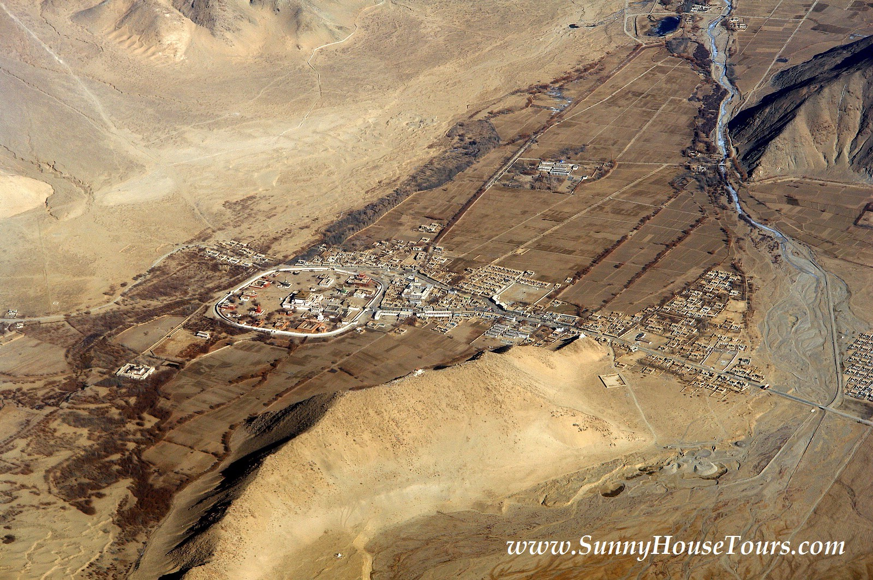
藏文化起源-山南

Slide 27
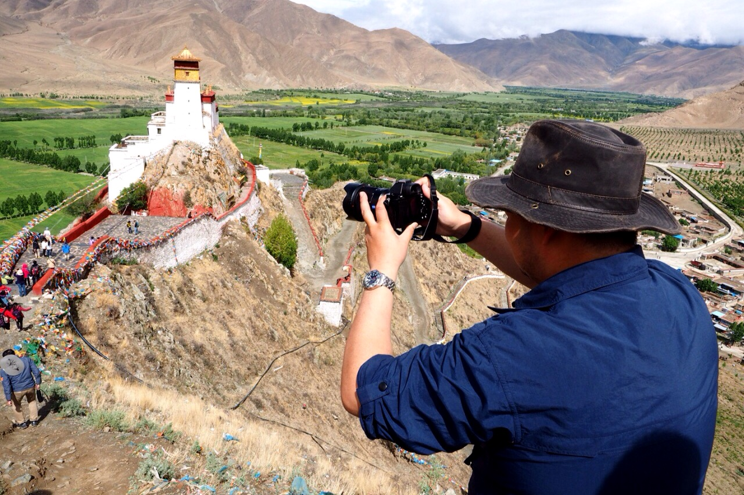

Slide 28
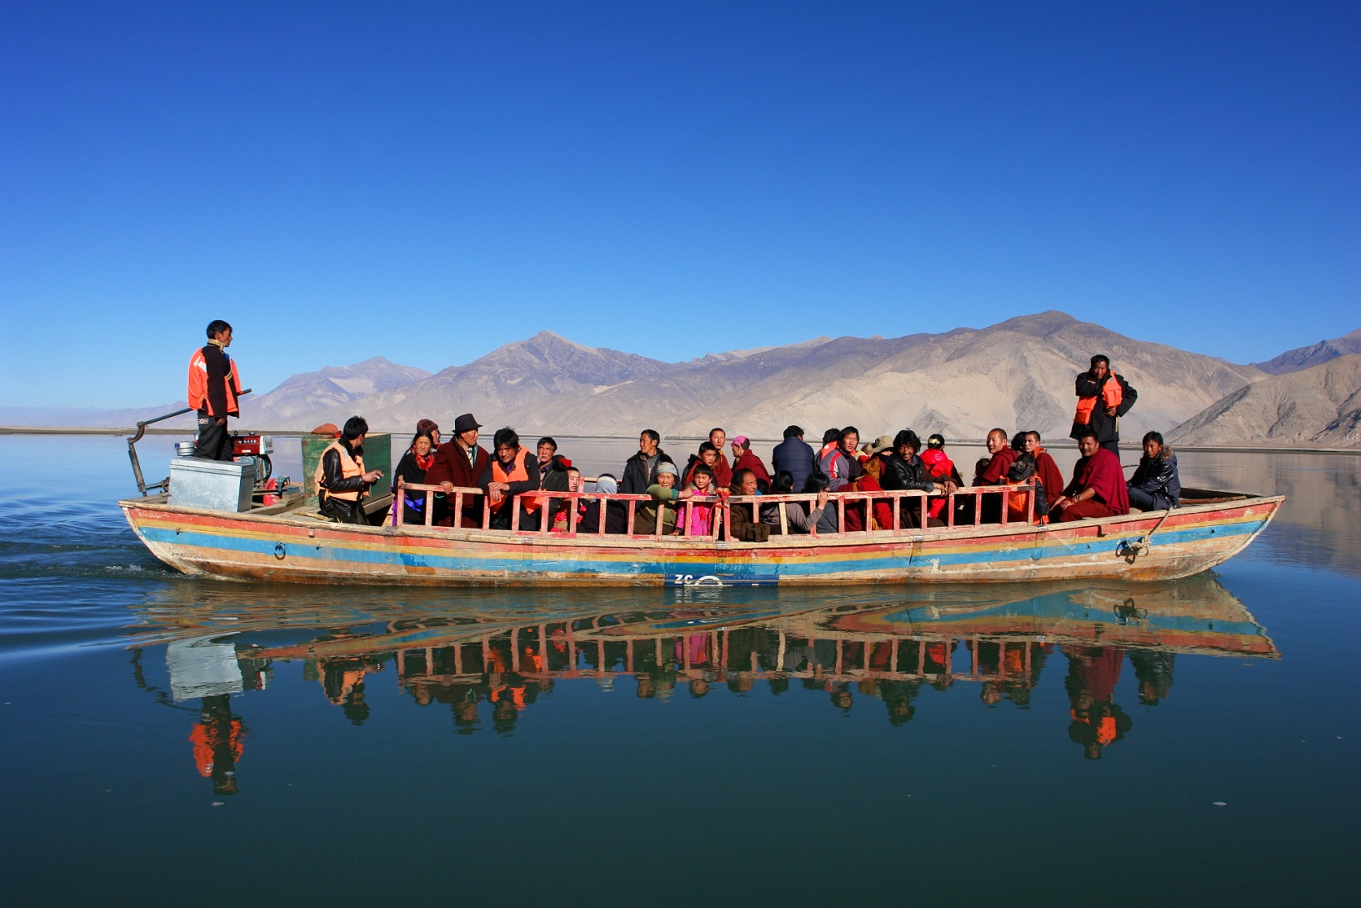

Slide 29
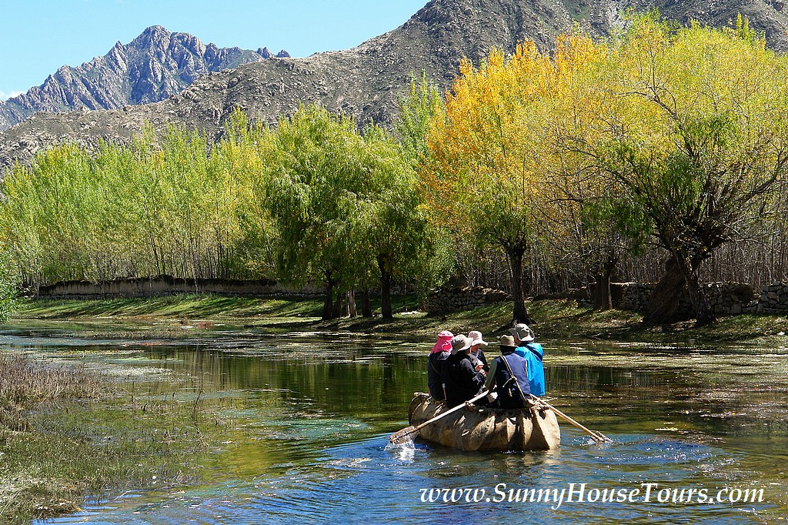

Slide 30
第三極-阿里

Slide 31
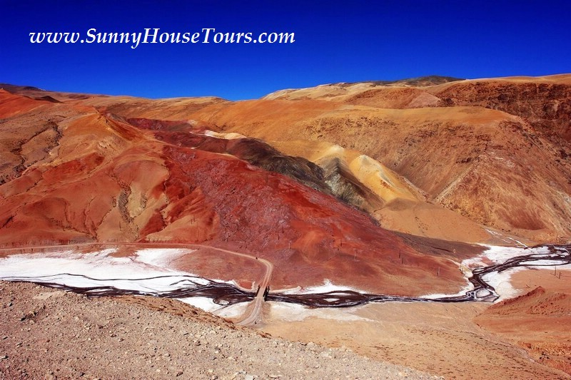

Slide 32
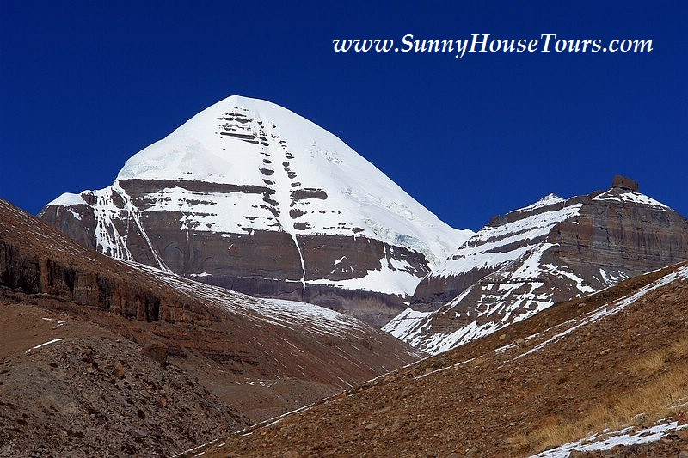

Slide 33
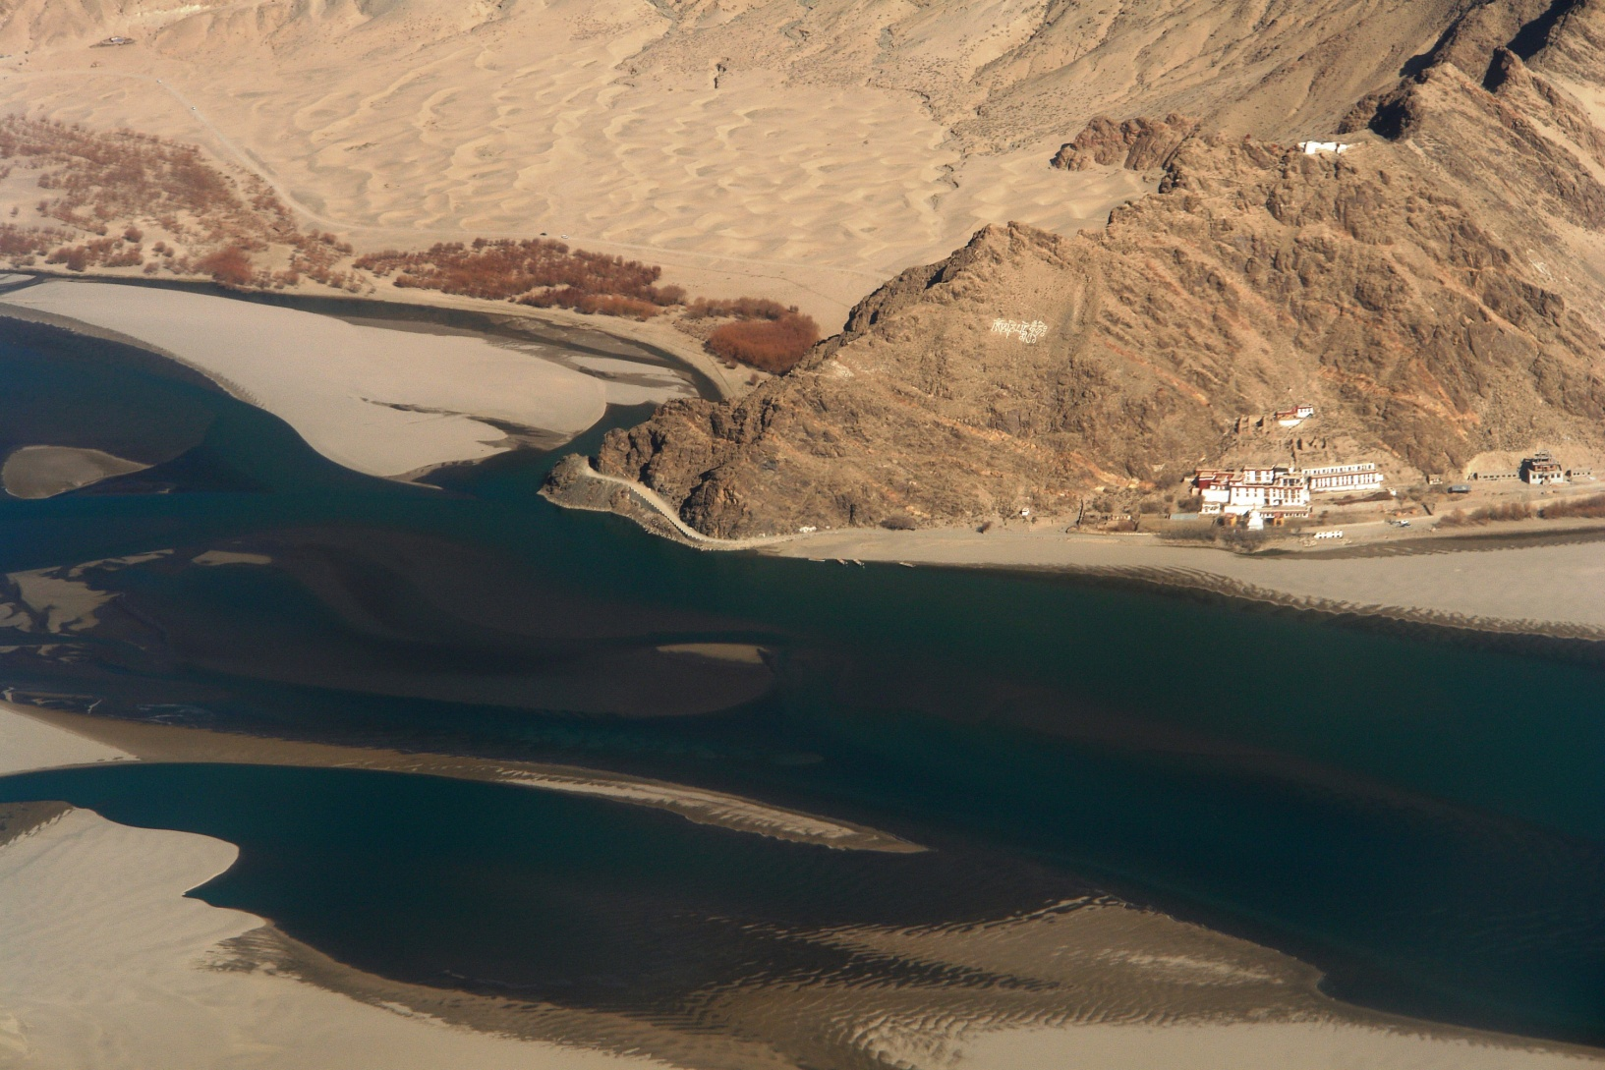

Slide 34
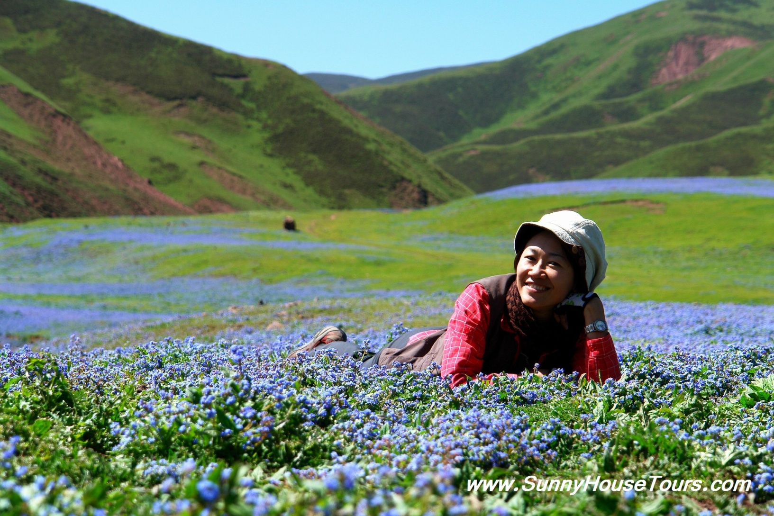

Slide 35
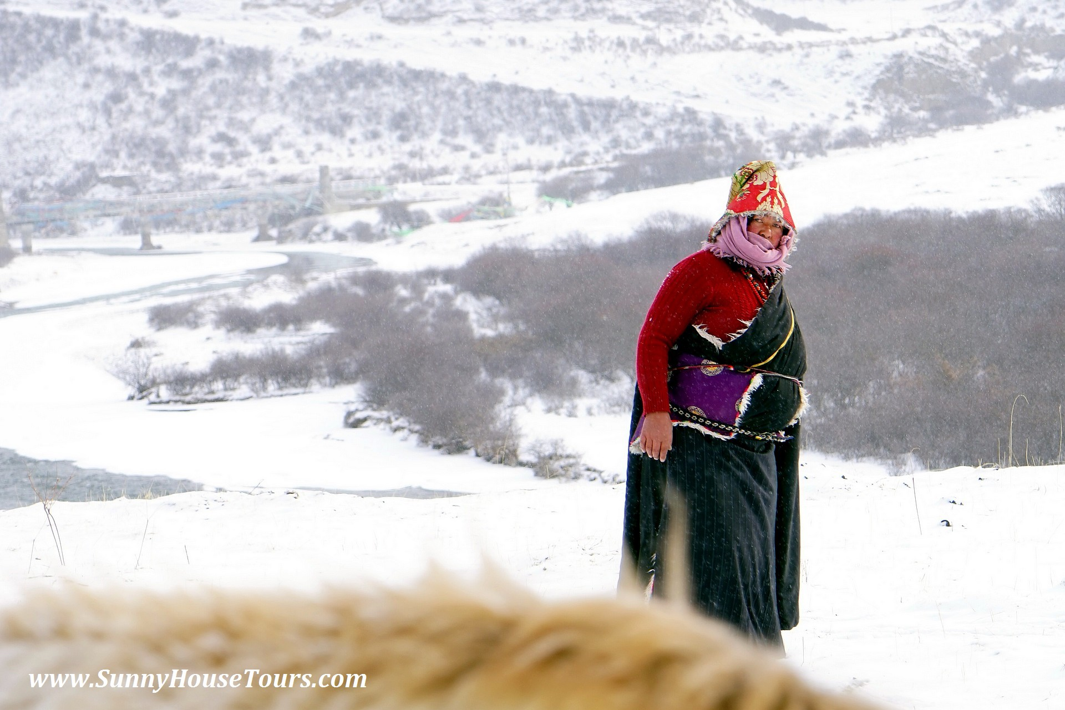

Slide 36
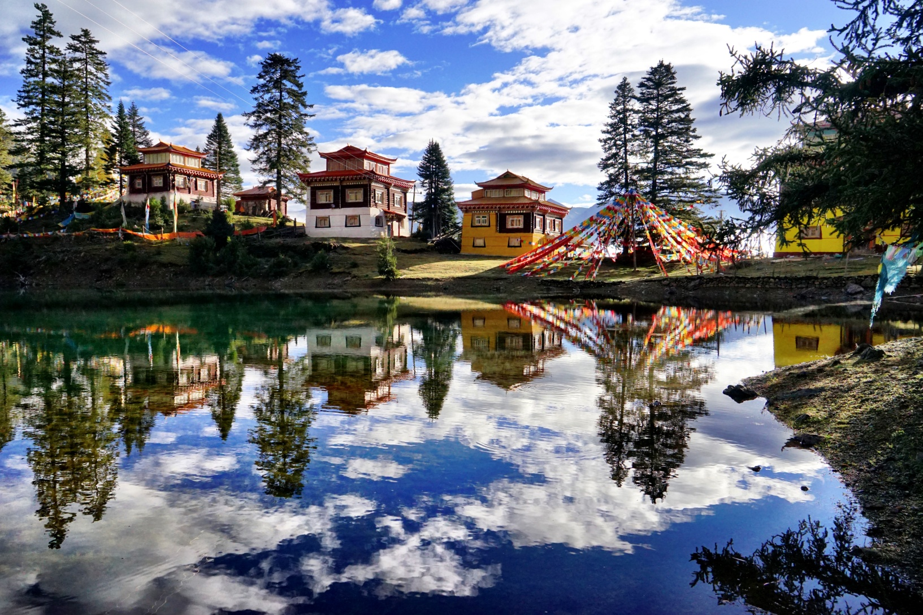

Slide 37
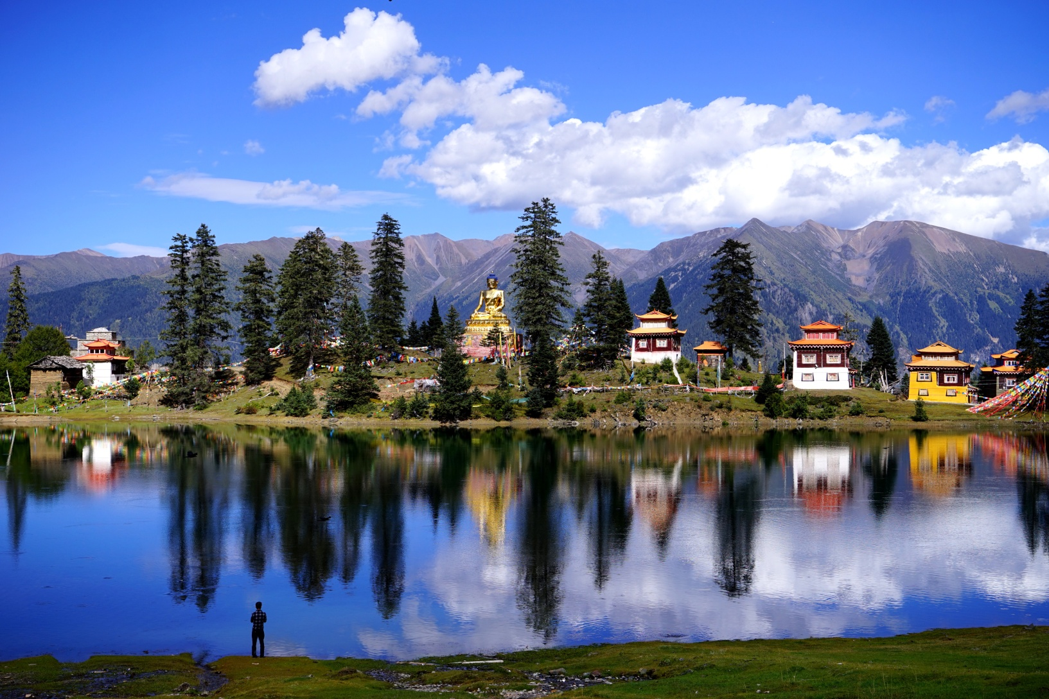

Slide 38
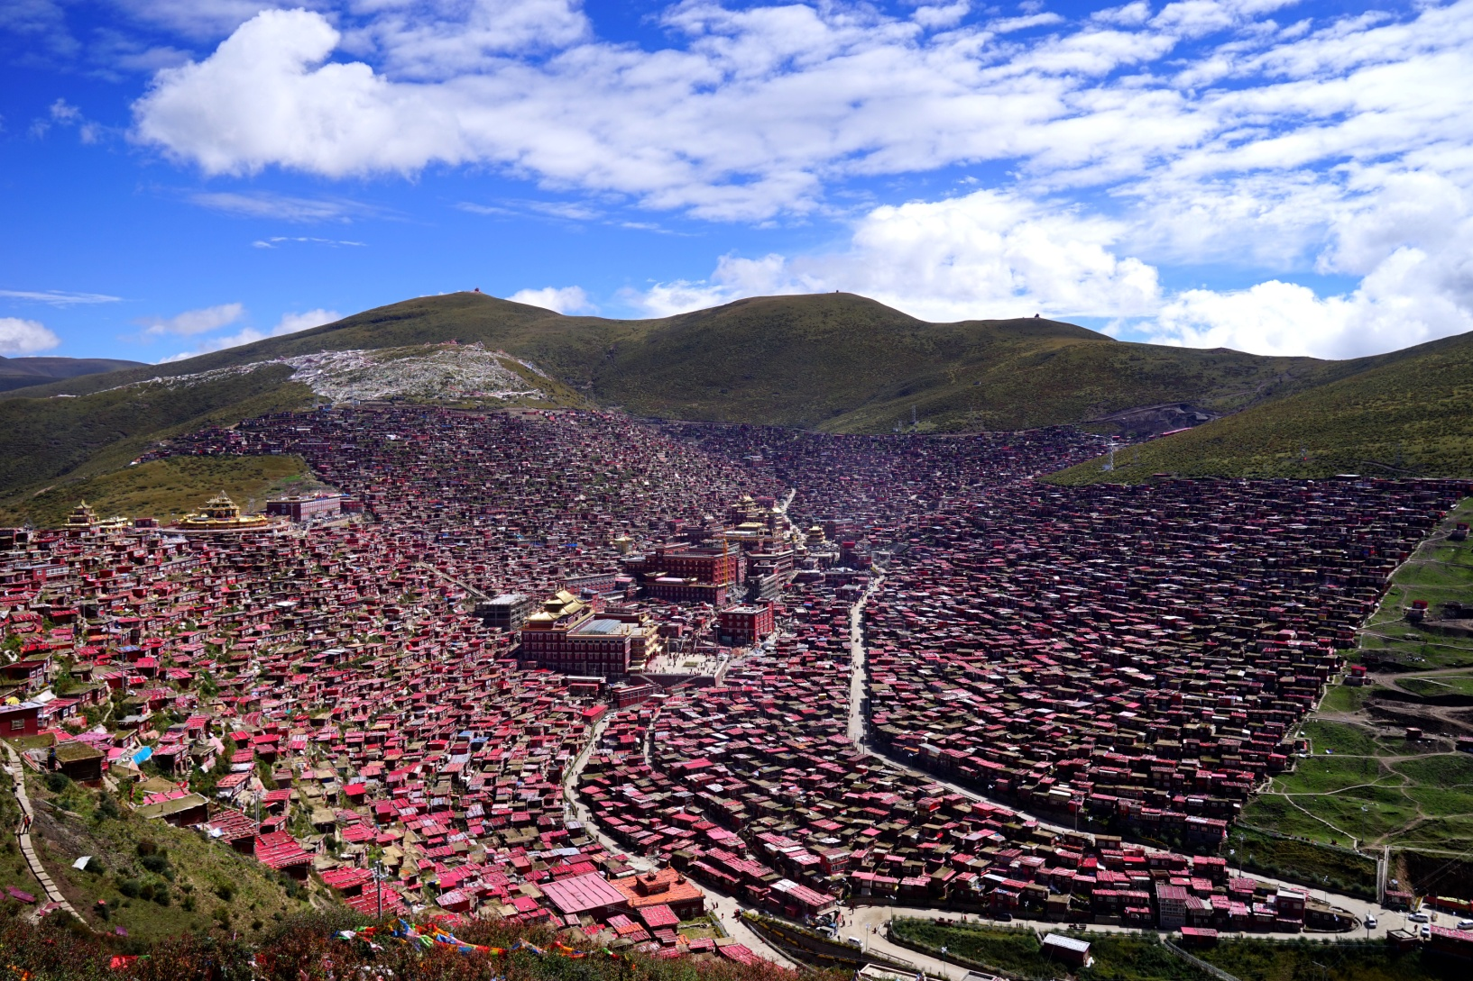

Slide 39
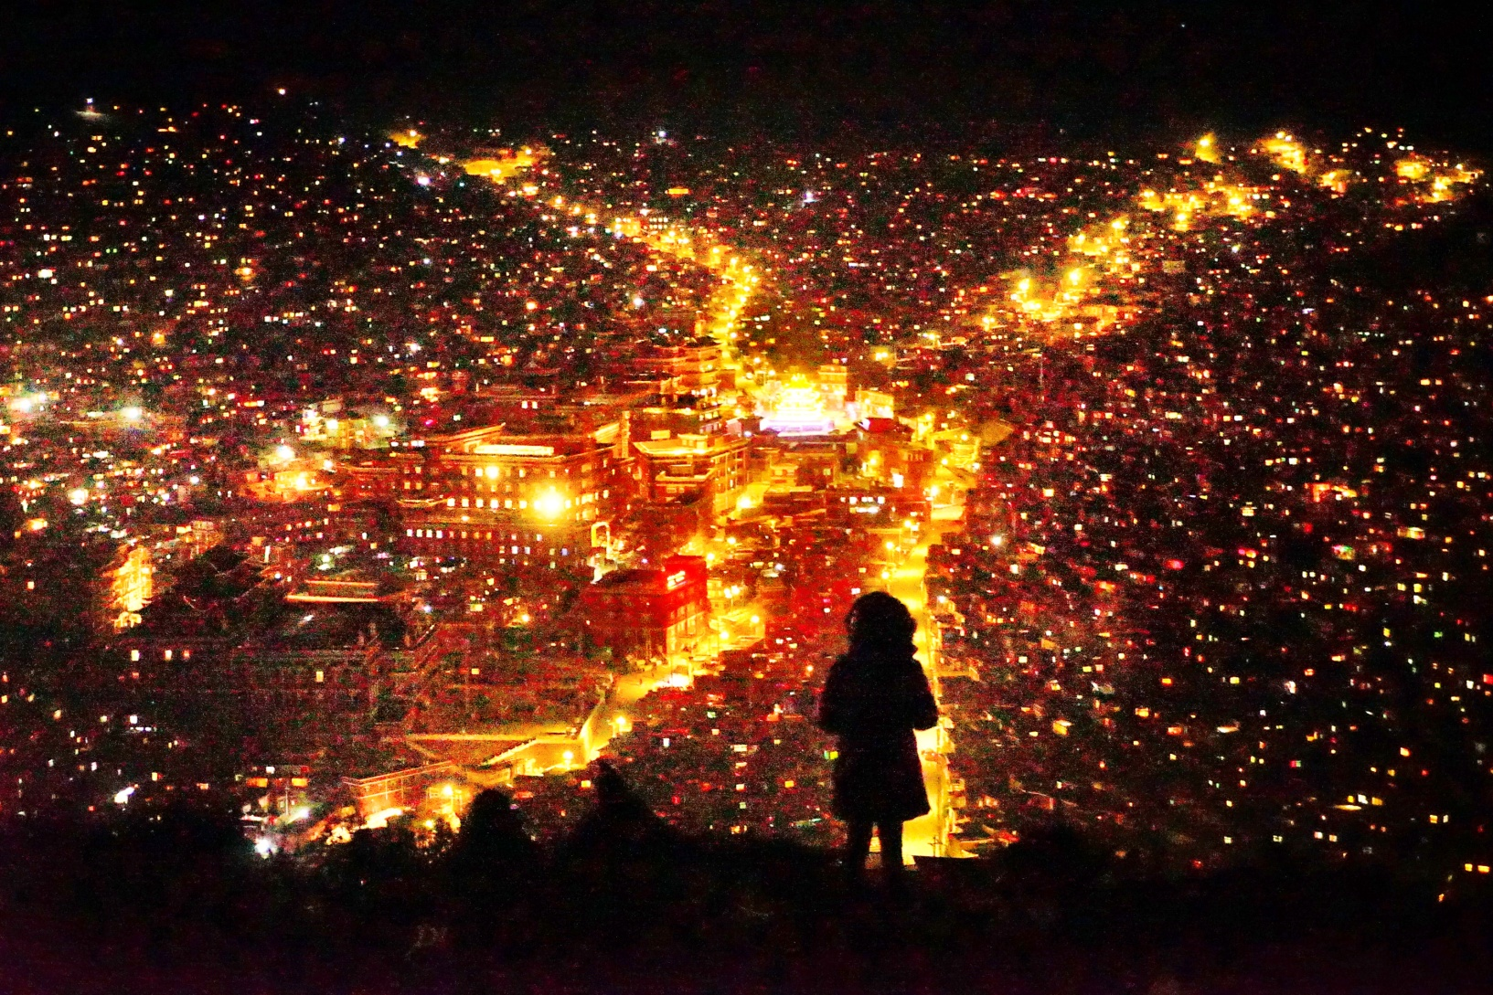

Slide 40
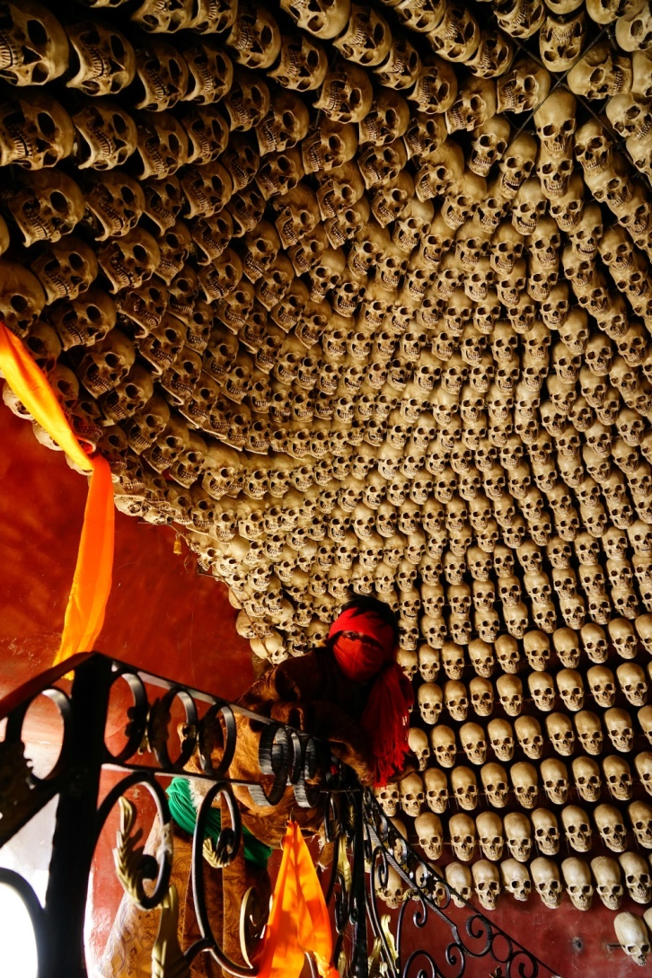

Slide 41
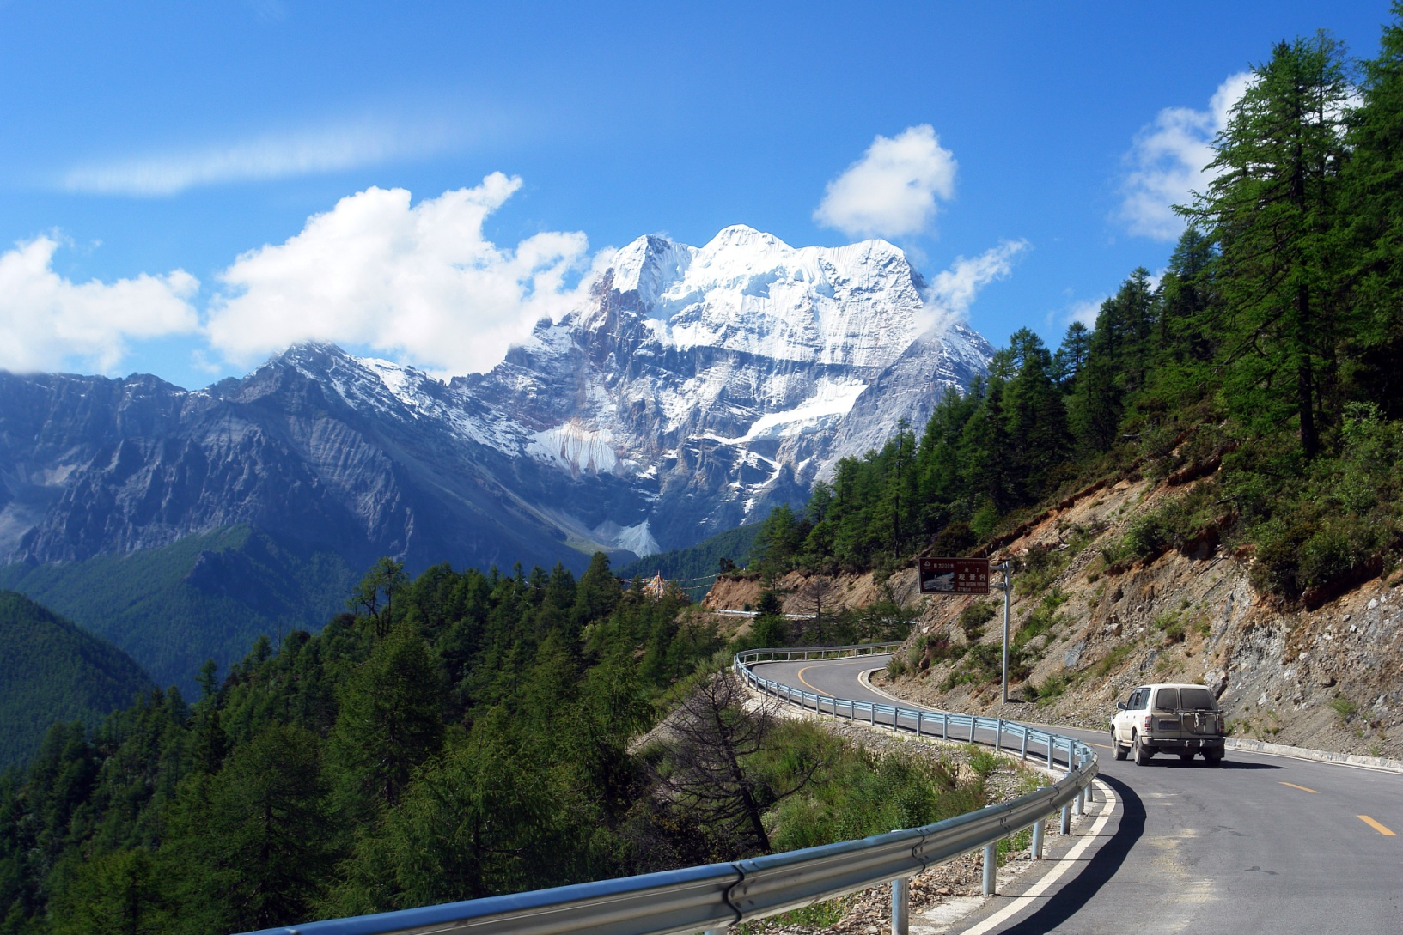

Slide 42
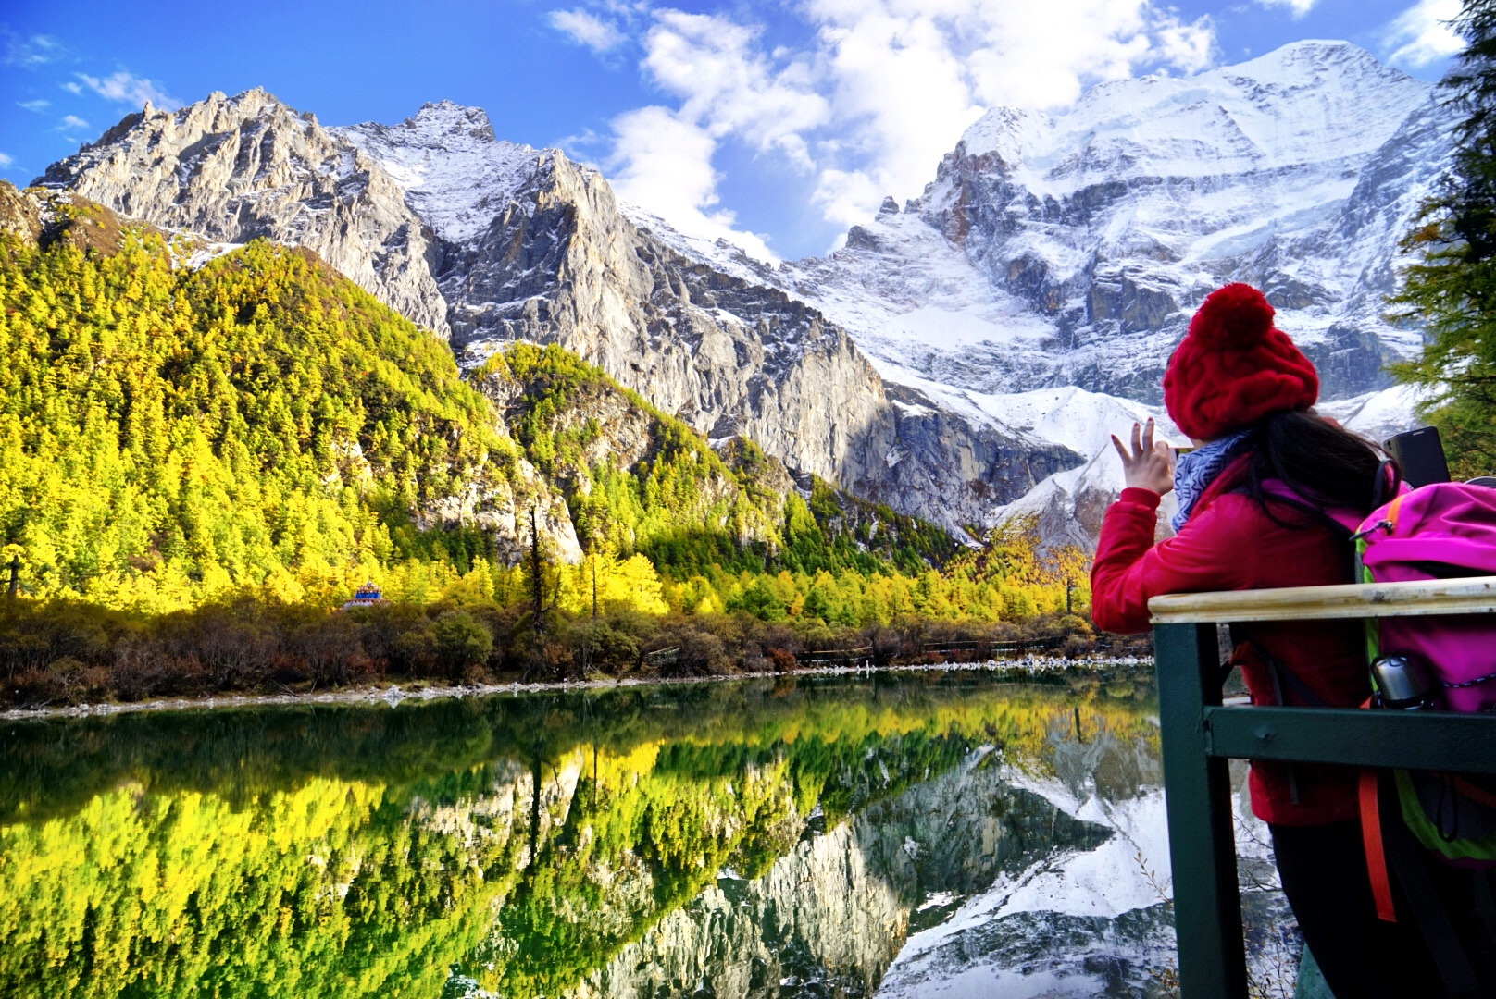

Slide 43
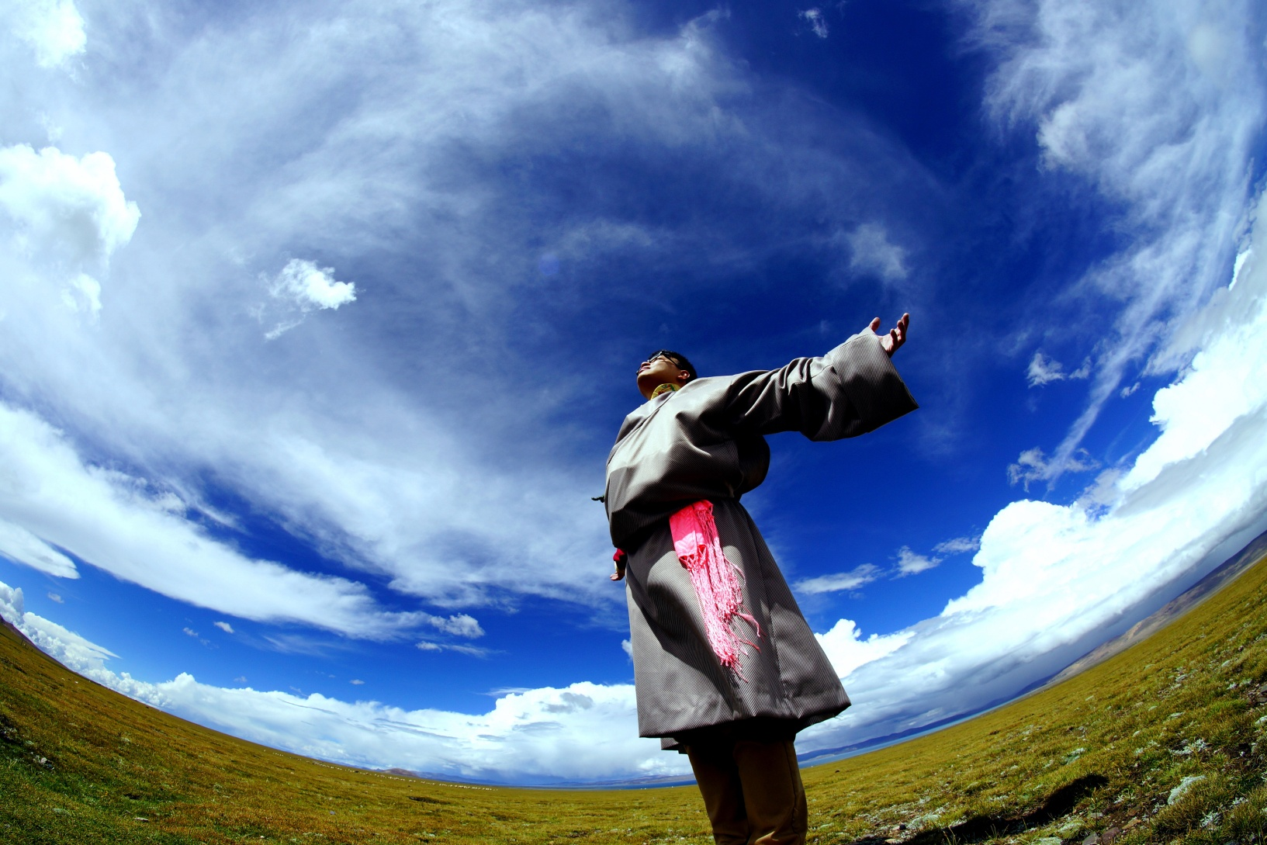

Slide 44
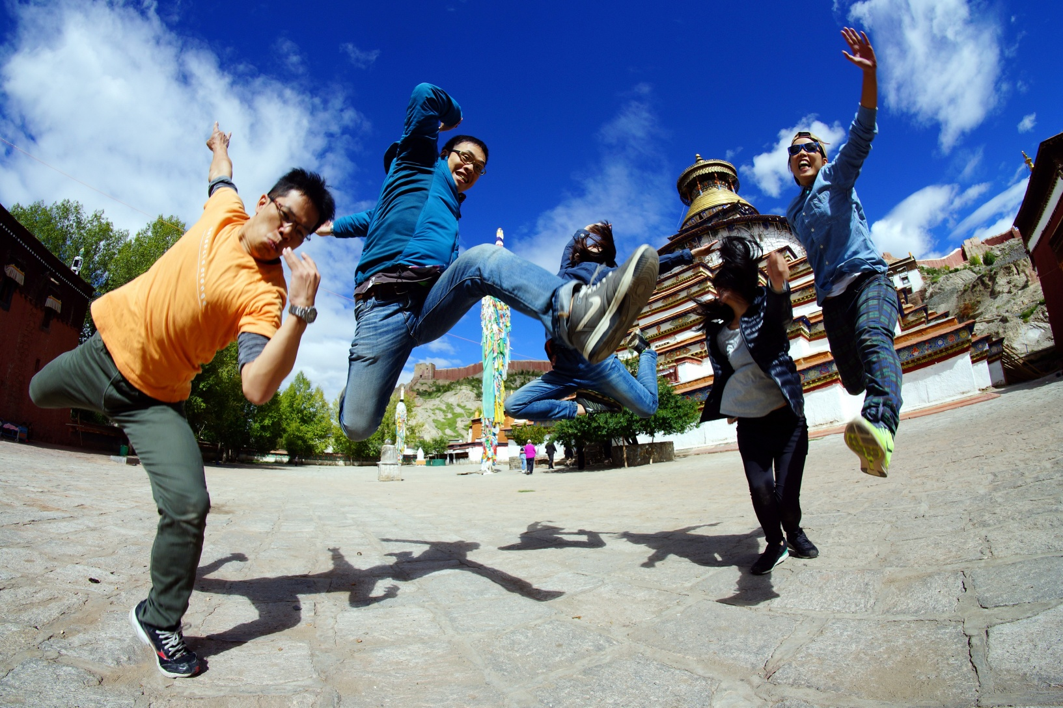

Slide 45
高山症的前世今生

Slide 46
急性高山病
噁心嘔吐沒胃口，睡眠困難，疲憊虛弱，頭暈」四個症狀裡的三個症狀
『高海拔腦水腫』
急性高山病、走路不穩、意識改變，三種情況出現兩個以上
『高海拔肺水腫』
「休息情況下呼吸困難或是休息喘」、「咳嗽或乾咳」、「虛弱無力或運動能力降低」、「胸悶或胸脹」至少兩個
再加上「至少一邊的肺有囉音（細爆裂音）或哮鳴聲（氣喘咻咻聲）」、「中心型發疳（嘴唇或臉部膚色暗沉）、「呼吸次數過多」、「心跳次數過多」至少兩個。

Slide 47
急性高山病的解決方案
高度
氧氣
藥物
其他招數

Slide 48
高山病發生的可能原因
關聯
年齡
性別
慢性病 高血壓、冠狀動脈疾病、輕微的慢性阻塞性肺疾病、糖尿病、還有懷孕。對於高山症並無明顯的影響
BMI
運動
抽菸
血壓

Slide 49

Web : www.SunnyHouseTours.com
Mail : Info@sunnyhousetours.com

